Slide 1

LẬP TRÌNH QUAN JAVA
GIẢNG VIÊN:THANH TRẦN
PHẦN MỀM KHÁM BỆNH

Slide 2

Trịnh Trung Dũng
NHÓM 17
Cao Thế Dũng
Nguyễn Quang Đức
THÀNH VIÊN:

Slide 3
CHỦ ĐỀ CHÍNH
Lời nói đầu.
2. Giới thiệu tổng quan về dự án:
2.1 Phần mềm khám chữa bệnh là gì?
3. Chi tiết về phần mềm khám chữa bệnh:
3.1 Mô tả hoạt động của phần mềm.
3.2 Các tính năng cơ bản.
4. Kết luận:
4.1 Lợi ích của việc sử dụng phần mềm khám chữa bệnh.
4.2 Tại sao nên sử dụng phần mềm này.

Slide 4

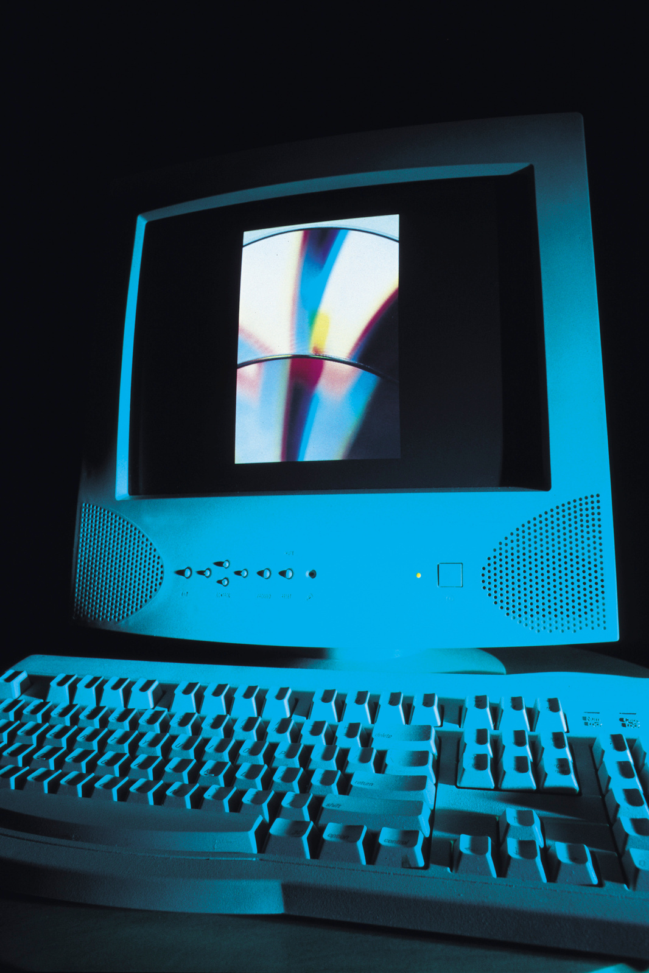
TỔNG QUAN VỀ DỰ ÁN
PHẦN MỀM KHÁM CHỮA BỆNH LÀ GÌ?
PHẦN MỀM KHÁM CHỮA BỆNH LÀ MỘT PHẦN MỀM DÙNG ĐỂ TIẾP NHẬN NHỮNG TRIỆU CHỨNG CỦA BỆNH NHÂN, QUA ĐÓ CHUẨN ĐOÁN BỆNH VÀ ĐƯA RA NHỮNG PHƯƠNG PHÁP ĐÃ ĐƯỢC CÁC Y BÁC SĨ CHUẨN ĐOÁN TỪ TRƯỚC ĐƯỢC CÀI ĐẶT SẴN TRONG PHẦN MỀM, GIÚP CHO NGƯỜI BỆNH HIỂU VỀ BỆNH CỦA MÌNH CŨNG NHƯ CÁC CÁCH ĐIỆU TRỊ BỆNH.

Slide 5
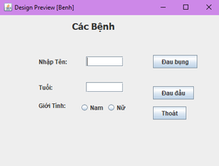
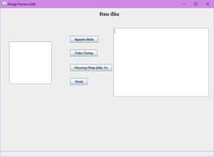
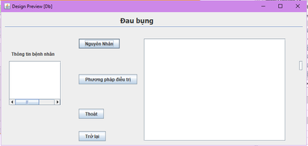
GIAO DIỆN CHÍNH
TÍNH NĂNG CƠ BẢN
THIẾT KẾ
TRUYỀN THÔNG
Tiếp nhận thông tin của người sử dụng phần mềm.
Giúp người bệnh hiểu rõ về tình trạng sức khỏe hiện tại của bản thân
Thuyết trình là công cụ giao tiếp có thể dùng để giảng dạy.
Gợi ý những phương pháp điều trị cũng như những đơn thuốc mà người bệnh có thể dùng trong thời gian điều trị.

Slide 6

MÔ TẢ HOẠT ĐỘNG CỦA PHẦN MỀM
Khi dữ liệu về triệu chứng hoặc trạng thái bệnh được người dùng nhập trên phần mềm, nó sẽ tổng hợp các dữ liệu thu thập được và tổng hợp lại thành những báo cáo về trạng thái bệnh hiện tại cũng như phương pháp chữa trị hiển thị lên màn hình máy tính của người dùng.
Phần mềm khám chữa bệnh có thể được cài đặt trên máy tính ở các văn phòng, cơ quan… hoặc nơi ở của bệnh nhân để có thể tìm ra lí do của các triệu chứng mình đang gặp phải, cũng như cách chữa trị mà không cần phải tới bệnh viện, trừ những trường hợp nguy hiểm
2
1

Slide 7
LỢI ÍCH CỦA VIỆC SỬ DỤNG PHẦN MỀM KHÁM CHỮA BỆNH
TẠI SAO NÊN SỬ DỤNG PHẦN MỀM NÀY.
Nếu lựa chọn phần mềm này, người bệnh tiết kiệm được rất nhiều chi phí khi khám tại bệnh viện, bệnh nhân sẽ không phải nghỉ làm cả buổi để đi khám bệnh, không lãng phí thời gian tham gia giao thông nhất là trong thời điểm dịch khó khăn .
Phần mềm khám chữa bệnh có thời gian nhận diện và chuẩn đoán khá nhanh, giúp cho thời gian làm việc của các bác sĩ không bị quá tải.
Nguồn nhân lực về người trong ngành y tế vẫn sẽ luôn được đảm bảo tốt nhất.
Đặc biệt phần mềm hiệu quả với những bệnh nhân có khoảng cách từ nhà đến bệnh viện xa, bệnh nhân già yếu, bệnh nhân đi lại khó khăn

Slide 8
TÍNH THẨM MỸ
-> Giao diện đơn giản
-> Phù hợp với mọi lứa tuổi
TÍNH HIỆU QUẢ
-> Đem lại trỉa nhiệm tốt cho người dùn
-> Dễ dàng sử dụng
-> Độ chính xác lớn
TÍNH GIẢI PHÁP
-> Giảm bớt gánh nặng cho nhân viên y tế
-> Chuẩn đoán nhanh bệnh qua đó dẽ dàng điều trị

Slide 9
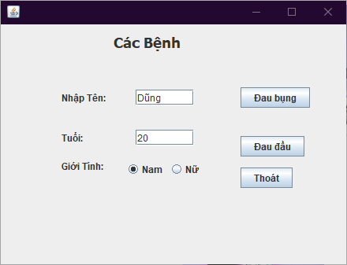
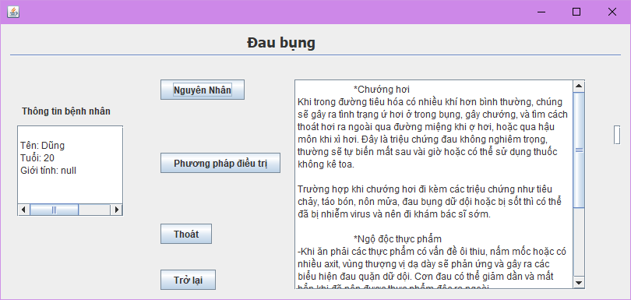
DEMO KẾT QUẢ

Slide 10
Thank for watching!!!
NHÓM 17

